Slide 1

SpaceDev
Rövid gondolat ismertető Arról hogy milyen ötleteik vannak a projektbe amelyeket meg szeretnénk valósítani.

Slide 2
Csapat tagok:
Szeszák Ádám
Teket Dávid
Musatics Gilbert
Grecmájer Máté
Tóth Előd

Slide 3

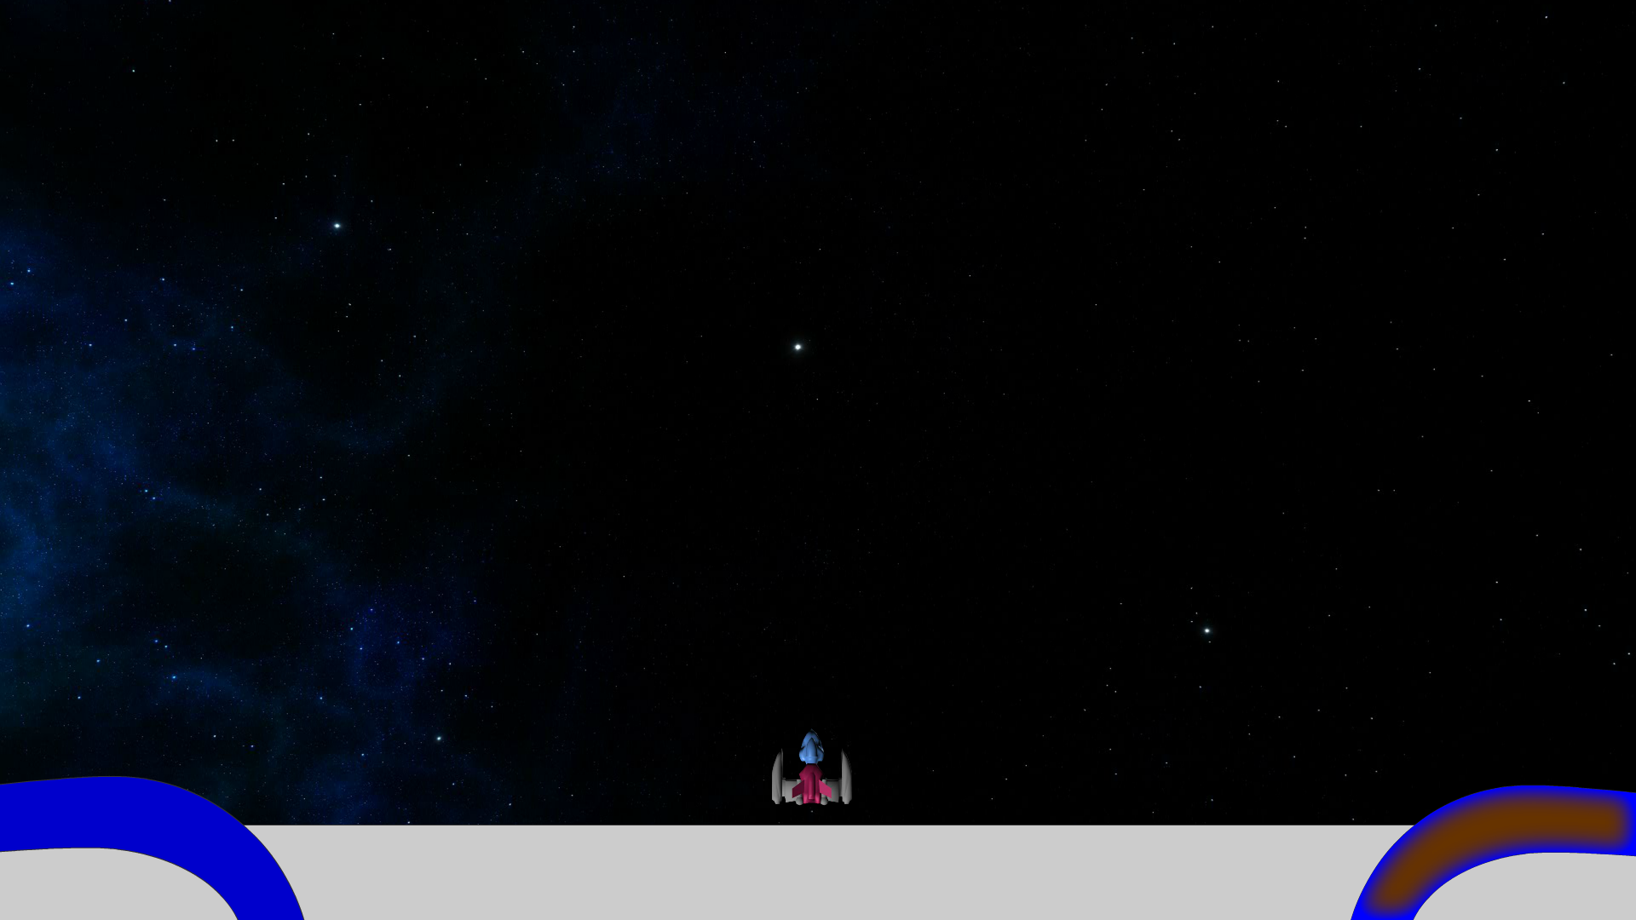
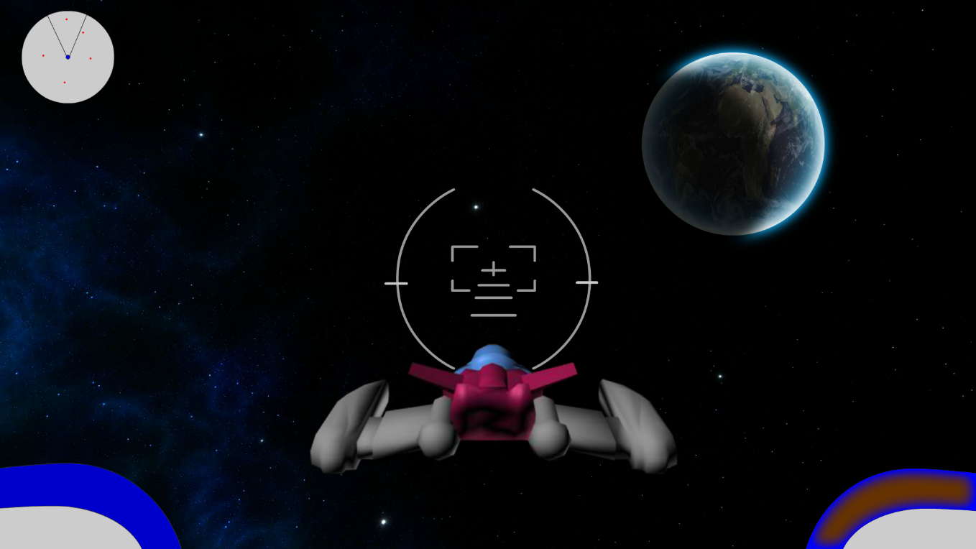
Koncept renderek
Mire kell energia?
A pajzs fent tartására és regenerálására
Lövéshez
3D nézet esetén hajtómű használata
Ha az energia elfogy más egységektől vesz el energiát az űrhajó az egység működtettéséhez.
Így a pajzs sebződés nélkül is redukálódhat nullára.
Energia v
Pajzs és Páncél v
A Radar vizuálisan meg jelenítheti különböző magassági pontokban a különböző ellenségeket, a jelző egység nagyságával a „kamerához közelebb eső dolgok nagyobbnak látszanak elven. Ez az elem nem szükséges a felülnézetes formátumban. Vissza ebben a helyzetben nem lehet menni, és elég a látótér a játékos előtt.
^ „3D” radar
V Célkereszt
Forgás mérő >

Slide 4

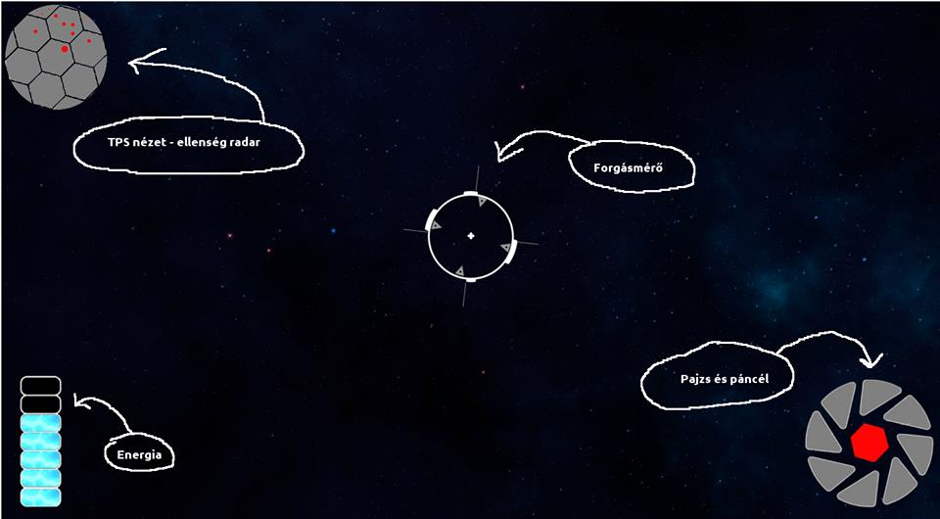
Miben lészül?
C# alatt készítenénk el DirectX11 alkalmazásával Windows 10 Pro operációs rendszerre.
Milyen külső adatbázisokat használunk.
.Obj formátumot modellekhez
Módosított .map fájl rendszert hogy vertex adatokat
Is tudjon tárolni domborzat kezelésére
.Json felülnézeti esetben az ellenségek útvonalának
Megvalósításásra.
.PNG kép formátum textúrák tárolására.
Az új hud terv.
A megjelenítése sokkal több információt közöl.

Slide 5
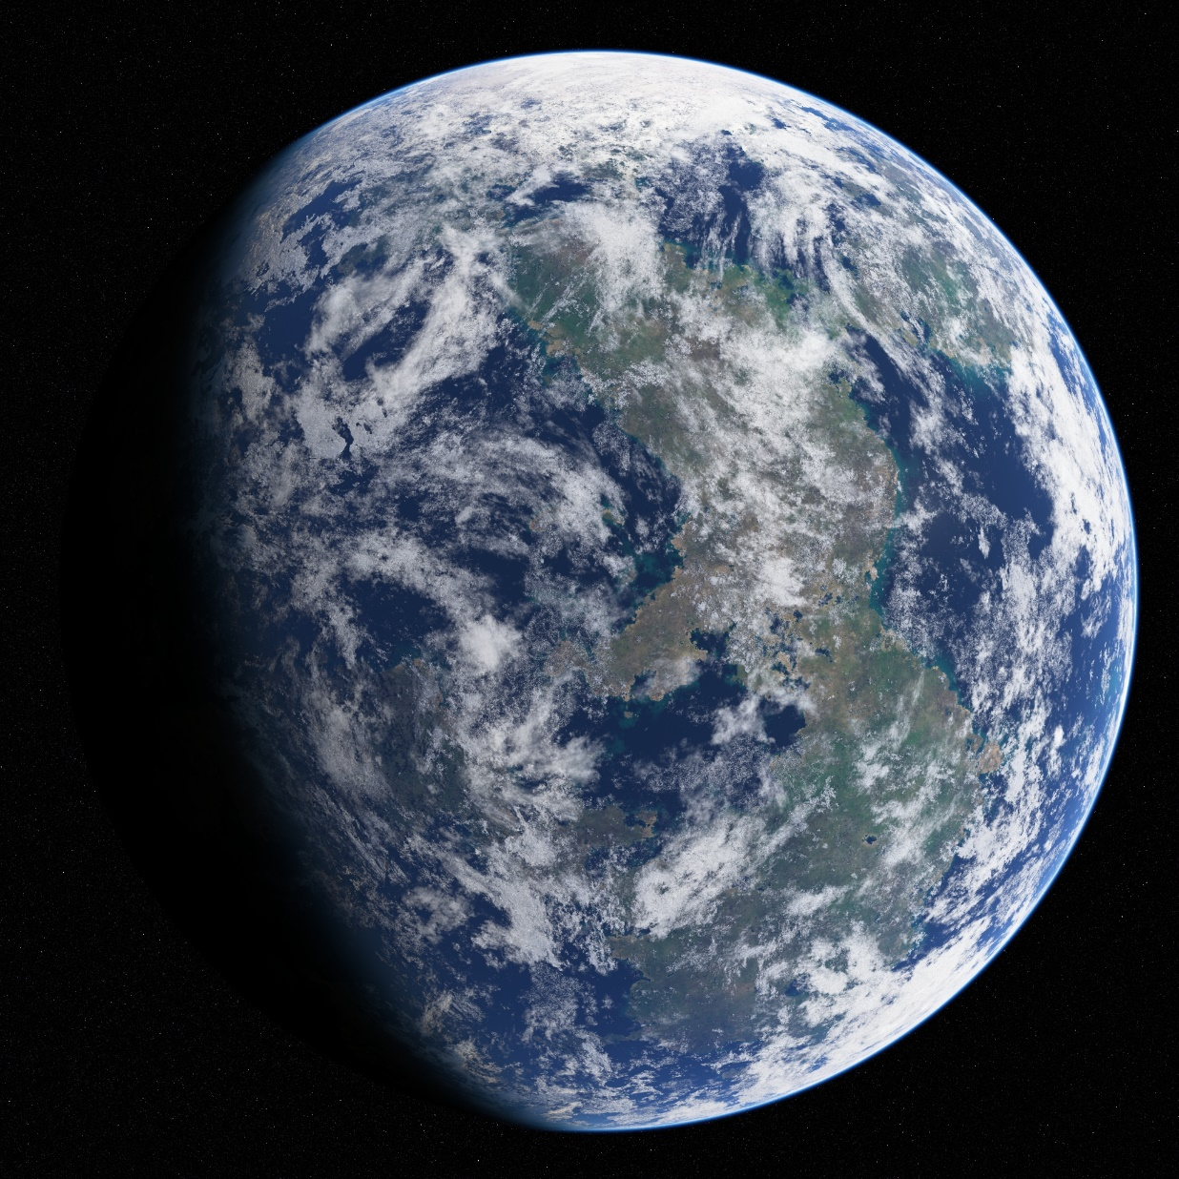
Kicsit a történetről:
A Galaktikus Federáció egy béke fenntartó egység külső kapcsolatokkal különböző fegyver gyártó cégekkel és más intergalaktikus politikai hatalmakkal. Ha két vagy több politikai hatalom a szektorban háborús helyzetbe kerül az ő feladatuk az ügyet tárgyalások során, ha tovább fajul a helyzet akkor erőszakot bevetve. De mit tesz egy ilyen jellegű hadsereg amikor ők vannak veszélyeztetve?
A Galaktikus Federáció bolygóját, egy neves intergalaktikus fegyver gyártó cég, a AWS (Advanced Weaponary Solutions) megtámadta nyersanyagaiért, hogy teljes mértékű monopóliumot tudjon biztosítani saját részre a szektorban. A békefenntartó Galaktikus Federáció ezáltal kiderítette, hogy a szövetséges cég nem csak az ő bolygójuk nyersanyagára pályázik, hanem szektor nagyságú inváziót tervez a nyersanyagok erőszakos eltulajdonítására. A Federáció téged küld a helyzet felderítésére és elhárítására, amely akár szektor nagyságú háborúba is torkollhat az intergalaktikus cég ellen.

Slide 6

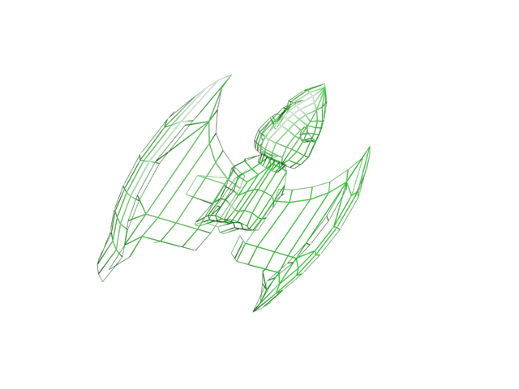
Elsődleges löveg számára fentartott üreg
A legtöbb esetben az orrban lesz a pilótafülke. Ennek a variációi több páncélt vagy gyorsabb hajót biztosít
Szárnyra csatolható másodlagos lövegek
A szárnyak oldala kítünő egy harmadik löveg elhelyezésére.
Nagy szárny. Lassabb mozgás, viszont több találatot visel el.
Kis test energia generátorral, biztosítja a hajó mozgását, plusz speciális fegyvert tárol, és erre kapcsolódik a hajtómű

Slide 7
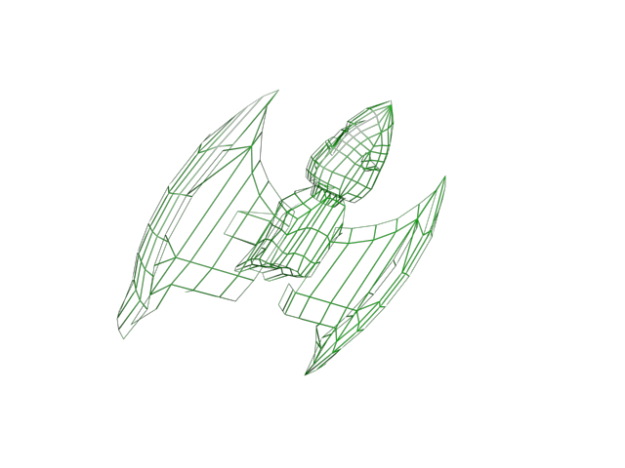
A front vagy elsődleges löveg a Rare vagy másodlagos löveggel párhuzamosan működik mindkettő energiát fogyaszt, mindkettő olyan mértékben fogyaszt energiát viszont amilyen erősségű a löveg (gyenge energia fegyver esetén kevés az energia felhasználás, erős rakéták esetén nagy vagy kicsi de lassabban lő). A játékos maga fogja eldönteni hogy a másodlagos löveget fel szeretné-e a gépre rakni vagy csak az elsődleges fegyverzetet kívánja használni.
A side vagy harmadik löveg típus tölténnyel működik. 5 másodpercenként generál egy töltényt. Típusonként a fegyver maximálisan tárolt tölténye változik.
Speciális támadások csak az űrhajó túltöltése esetén jöhet létre, de túltöltés során a játékos eldöntheti hogy a plusz energiát egy speciális támadásba viszi át lenullázva a plusz és az össz energiát, vagy általános célú felhasználásra irányítja. (pajzs töltése, fegyver rendszer használata, hajtómű működtetése)
A speciális támadás típusátol függően változik hogy mekkora a maximális túltöltés mértéke.

